Slide 1
Cuaderno de Trabajo 6
Patrones de diseño
Principios de diseño y arquitectura de software
Módulo 6

Slide 2
Tácticas y patrones de diseño
Objetivo:
Aplicar tácticas y patrones de diseño para facilitar la modificacion del software

Slide 3
Instrucciones
A partir del enunciado del proyecto:
  Elabore dos escenarios de calidad para definir dos requerimientos de facilidad de modificación en el contexto del proyecto
  Seleccione una táctica de arquitectura para facilitar la modificación y modifique un modelo de arquitectura diseñado hasta el momento para aplicar la táctica seleccionada. Explique cómo favorece la táctica el cumplimiento de los requisitos del punto a.
  Seleccione un patrón de diseño detallado y aplíquelo al modelo construido en el punto b. Explique por qué el patrón puede ser utilizados en conjunto con la táctica de diseño seleccionada en el punto anterior.

Slide 4

  1- Elabore dos escenarios de calidad para definir dos requisitos de facilidad de modificación en el contexto del proyecto
ID: EC005 | Facilidad de Modificación | Versión | 2
Fuente | Estímulo | Artefacto | Ambiente
Desarrollador. | Se debe programar un nuevo algoritmo para la optimización de rutas. | Componente de Rutas. | En operación normal. Se realizan ajustes a los algoritmos de manera periodica, como tareas comúnes del equipo TI.
Respuesta |  | Medida de la Respuesta
El desarrollador incluye el nuevo algoritmo en el código base, el cambio es probado y desplegado en producción. |  | La modificación no toma más de 4 horas por hombre desde el inicio de la tarea hasta su puesta en operación.

Slide 5
  1- Elabore dos escenarios de calidad para definir dos requisitos de facilidad de modificación en el contexto del proyecto
ID: EC007 | Facilidad de Modificación | Versión | 1
Fuente | Estímulo | Artefacto | Ambiente
Desarrollador. | Se debe corregir un defecto en el consumo al sistema externo cuando se obtienen las regulaciones sanitarias de un producto. | Componente de inventario. | En operación normal.
Respuesta |  | Medida de la Respuesta
El desarrollador corrige el defecto, se prueba y se despliega en producción. |  | El cambio afecta únicamente el componente de inventario. Total de componentes involucrados en el cambio = 1.

Slide 6
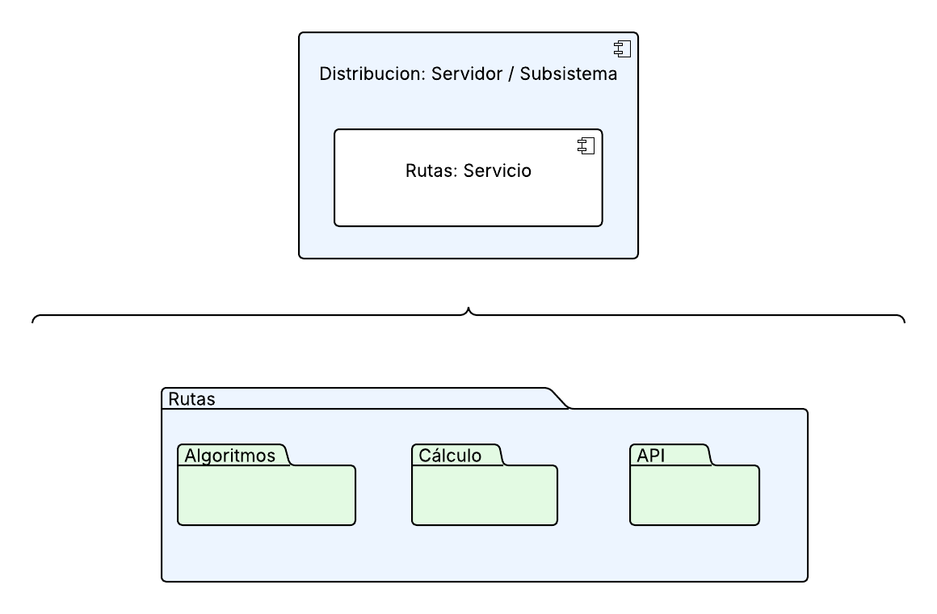
  2- Seleccione una táctica de arquitectura para facilitar la modificación y modifique un modelo de arquitectura diseñado hasta el momento para aplicar la táctica seleccionada. Explique cómo favorece la táctica el cumplimiento de los requisitos del punto a.
Táctica:
Reducir el tamaño de los módulos.
Dividir módulos.
Inicialmente, el módulo encargado del cálculo de ruta para un pedido escoge el algoritmo, realiza el cálculo según los datos del pedido y expone una interfaz para acceder a esta función. Se hacen módulos más pequeños y cohesivos, uno para el manejo de los algoritmos, otro para los cálculos y otro para la exponer la interfaz. Aunque este cambio representa una comunicación extra entre módulos, la necesidad de modificar frecuentemente los algoritmos de rutas se sobrepone a esta latencia (mínima) extra. Los cambios de algoritmos de rutas son más fácilmente aplicables en el módulo especializado/pequeño.

Slide 7
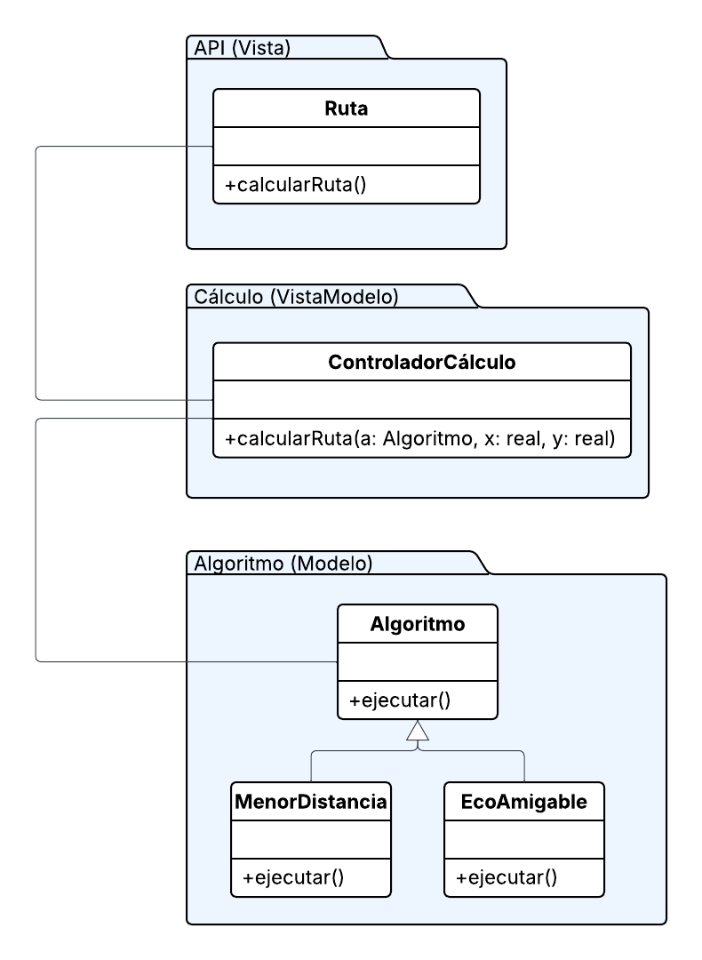
  3- Seleccione un patrón de diseño detallado y aplíquelo al modelo construido en el punto b. Explique por qué el patrón puede ser utilizados en conjunto con la táctica de diseño seleccionada en el punto anterior.
  .
Pátron:
MVVM.
Adicionalmente, favorecemos la facilidad de modificación utilizando este patrón al interior del módulo de Rutas.
El reemplazo de un nuevo algoritmo se realiza en los modelos, cada algoritmo de rutas puede ser un nuevo modelo/clase (o uno modificado) que hereda de una clase común de algoritmos de rutas. La VistaModelo recibe alguno de esos modelos de algoritmos de rutas para exponer en la vista (API expuesta) el servicio de cálculo de ruta.

Slide 8


© - Derechos Reservados: la presente obra, y en general todos sus contenidos, se encuentran protegidos por las normas internacionales y nacionales vigentes sobre propiedad Intelectual, por lo tanto su utilización parcial o total, reproducción, comunicación pública, transformación, distribución, alquiler, préstamo público e importación, total o parcial, en todo o en parte, en formato impreso o digital y en cualquier formato conocido o por conocer, se encuentran prohibidos, y solo serán lícitos en la medida en que se cuente con la autorización previa y expresa por escrito de la Universidad de los Andes.
De igual manera, la utilización de la imagen de las personas, docentes o estudiantes, sin su previa autorización está expresamente prohibida. En caso de incumplirse con lo mencionado, se procederá de conformidad con los reglamentos y políticas de la universidad, sin perjuicio de las demás acciones legales aplicables.

